Slide 1
基于不同调制方式的视觉诱发电位脑机接口研究
黄引. 基于不同调制方式的视觉诱发电位脑机接口研究[D]. 南昌大学, 2016.

Slide 2
基于头皮脑电图信号的脑机接口分类
运动想象脑机接口
慢皮层电位脑机接口
事件相关电位脑机接口
视觉诱发脑机接口

Slide 3
视觉诱发脑机接口
视觉诱发电位脑机接口有三种调制方式:时间调制、频率调制和伪随机码调制,在频率调制方式中,还可以结合相位对刺激块混合调制。当使用者受到频率小于6Hz的闪烁块刺激时,产生的视觉诱发电位为瞬态视觉诱发电位(Visual Evoked Potential ,TSVEP),当受到频率大于6Hz的闪烁块刺激时,产生的视觉诱发电位为稳态视觉诱发电位(Steady-State Visual Evoked Potentials,SSVEP)。

Slide 4
系统性能
在脑机接口中,衡量系统性能的两个主要参数是目标识别准确率和信息传输率。在不考虑使用者的情况下,系统性能与脑电信号记录方式、信息调制方式、信号处理算法有密切关联,改善脑电信号记录方式和信息调制方式能够提高脑电信号的信噪比,而改进信号处理算法能够大幅提高准确率和信息传输率。

Slide 5
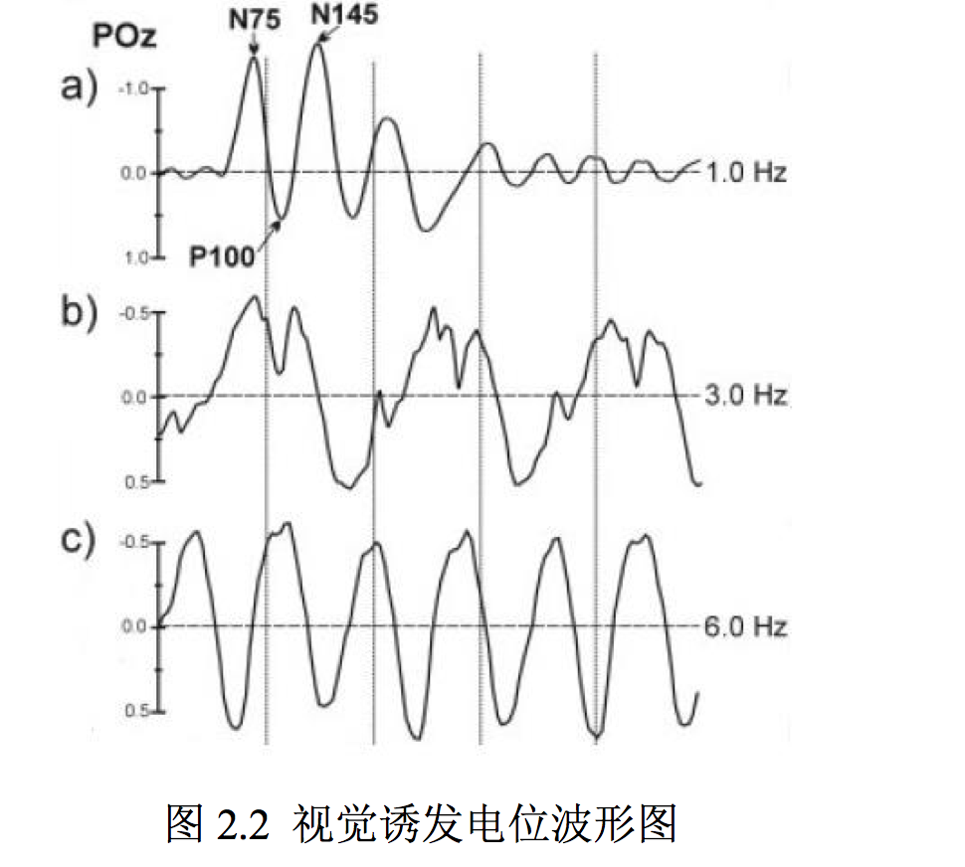
当视觉刺激的频率小于6Hz时,产生的视觉诱发电位是瞬态视觉诱发电位,其波形包含N75、P100 和 N145 成分。当视觉刺激的频率大于 6Hz 时,产生的视觉诱发电位是稳态视觉诱发电位，如图2.2(c)所示,稳态视觉诱发电位的波形类似正弦波。图 2.2(b)显示的是介于瞬态视觉诱发电位和稳态视觉诱发电位之间的视觉诱发电位波形。

Slide 6
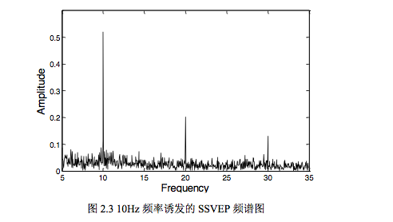
SSVEP 具有明显的周期性特征,其频谱包含着一系列与其刺激频率成整数倍的频率成分,这种频率跟随的现象也被称为 SSVEP 的节律同化。如图 2.3 是刺激频率为 10Hz 诱发的 SSVEP 频谱图,从图中我们可以看出,10Hz、20Hz 和 30Hz 处都有明显的峰值,且基频 10Hz 处的峰值明显高于二、三次谐波。

Slide 7
VEP BCI信息调制方式
大多数视觉刺激器都采用方波进行调制,即只有亮和暗两种状态,因此可以采用二进制序列来对刺激器进行描述。
刺激序列作为系统的输入,诱发电位为系统的输出,人的视觉系统和大脑就是传输通道。按照刺激序列的调制方式, VEP BCI可以分为三类:时间调制视觉诱发电位脑-机接口系统(t-VEP BCI),频率调制视觉诱发电位脑-机接口系统(f-VEP BCI),伪随机编码调制视觉诱发电位脑-机接口系统 (c-VEP BCI)。

Slide 8
t-VEP脑机接口
在t-VEP BCI中,不同的目标的闪烁时刻不一样, 在任意一个时刻只有一个目标在闪烁。当t-VEP BCI采用显示器来实现时,其各个目标排布在显示器的不同空间位置上。构造t-VEP BCI的闪烁序列有多种方法,其中一种方法是通过严格的设计,使得各个目标的闪烁时刻完全 不重叠,并保证一定的闪烁间隔。由于t-VEP的识别必须准确的知道各个目标的闪烁时刻,因此刺激和脑电数据的记录需要保持严格同步。
视觉诱发电位与闪烁时刻是相位锁定或时间锁定关系。因此在刺激出现后,固定时刻会出现诱发电位。按照注视目标的闪烁时刻对脑电信号进行分段叠加,能够抵消噪声成分,增大信号成分,但是如果按照非注视目标的闪烁时刻进行叠加,则会抑制信号成分,因此可以通过VEP波形来识别BCI使用者所注视的目标。

Slide 9
f-VEP脑机接口
在f-VEP BCI中,不同的目标闪烁频率不一样,每个序列占有一个独立的频率。f-VEP BCI的刺激频率一般大于6Hz,它所产生的VEP类似正弦,呈稳定态,因此也叫做SSVEP。f-VEP BCI的各个目标一般以不同的频率闪烁,由于不同频率闪烁的刺激诱发的SSVEP的频谱包含一系列与刺激频率成整数倍关系的频率成分,其中以基频成分幅度最大,因此可以通过分析脑电信号的频率成分来识别出使用者所注视的目标。
在f-VEP BCI中,刺激块除了可以采用频率调制,还可以采用相位调制或频率和相位混合调制。在相位调制中,刺激块的刺激频率相同但是相位不同,在频率和相位混合调制中,刺激块采用不同的频率调制,相同频率下采用不同的相位对不同的目标调制。

Slide 10
c-VEP脑机接口
c-VEP BCI用一组相同长度的二进制伪随机序列对刺激块进行调制。当某一种序列与其时间位移序列正交或近似正交时,可以采用该序列和其时间位移序列对各个目标进行调制。伪随机序列用于诱发电位的提取的原理是基于系统辨识,利用伪随机序列取代单脉冲作为刺激,并通过解卷积算法求出系统的冲击响应,即要检测的诱发电位。
与f-VEP BCI不同的是,c-VEP BCI的目标识别是通过将实验数据与各目标的模板进行匹配,与之相关值最大所对应的目标即为受试者注视的目标,在实验之前需先获取各目标的模板。

Slide 11
基于频率调制的 SSVEP 信号处理算法
频率检测算法应用较多的是功率谱密度分析(PSDA)和典型相关分析(CCA),PSDA的原理是根据脑电信号频域各频率处的幅度大小来识别受试者注视的目标,CCA 的原理是根据脑电信号与各频率的参考信号的相关值大小来识别受试者注视的目标。
通常情况下,CCA 算法的性能比 PSDA 的性能更好,这主要是因为 CCA 算法处理的是多导联信号,PSDA 处理的是单导联信号,多导联包含的有效信息比单导联更多,并且 CCA 算法能够根据导联对 SSVEP 源信号的贡献大小对各导联自动加权,提高信噪比。

Slide 12
基于频率和相位混合调制的SSVEP BCI
传统的基于 SSVEP 的 BCI 系统采用频率编码,每个刺激块以不同频率闪烁, 根据枕部区域的 EEG 信号的幅度特征识别被选择的目标。然而 SSVEP 的响应频带很窄,并且受试者在某些频率处诱发的 SSVEP 信号弱,基于频率调制的 SSVEP BCI 系统所能呈现的目标数满足不了实际需求。为了提高频率利用率,研究了基于频率和相位混合调制的稳态视觉诱发电位脑机接口,在这种脑机接口系统中,同一频率可以用来调制多个目标,但是调制频率相同的刺激块的调制相位互不相同,从而大幅提高系统的编码目标数。

Slide 13
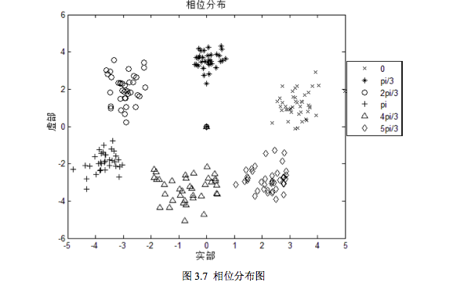
相位解码原理
SSVEP 和刺激目标是锁相的,也就是说 SSVEP 和刺激信号之间的相位差是固定值。根据这个特点脑机接口系统可以对同一频率下不同相位的刺激快引起的 SSVEP 的相位进行区分。图 3.7 为一名受试者分别注视六个频率为 10Hz, 相位为 0、pi/3、2pi/3、pi、4pi/3、5pi/3 的闪烁块刺激时,产生的脑电信号的基频成分做FFT后的相位分布图。图3.7表明同一目标对应的傅立叶系数聚集于某一区域,不同目标对应的傅立叶系数分散在复平面内的不同区域。

Slide 14
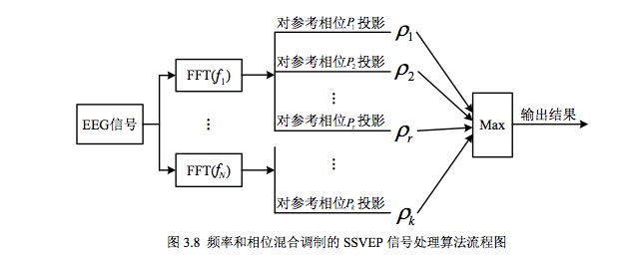
基于频率和相位混合调制的 SSVEP 信号处理算法

Slide 15
PSDA 算法是通过将脑电信号从时域变换至频域,根据频域不同频率处信噪比大小来识别注视目标,PSDA 只能处理单导联数据;CCA 算法是将脑电信号与各刺激频率的正余弦信号做典型相关计算,由于脑电信号包含刺激频率成分,因此与刺激频率的正余弦函数相关值最大,CCA处理的是多导联数据,研究表明与PSDA相比,CCA 表现出更优的性能。
为了使 SSVEP 脑机接口能应用于更多的场合,并突破该系统遇到的可用频率短缺瓶颈,研究了频率和相位混合调制的 SSVEP 脑机接口。由于同一频率不同相位处的傅立叶系数分散于复平面内,同一频率同一相位处的傅立叶系数聚集于复平面的某一区域,另一方面不同频率处的幅值各不相同,根据这个原理,采用 FFT 计算各刺激频率处的傅立叶系数,并将傅立叶系数投影至各目标的参考相位,投影值最大所对应的目标即为识别目标。
实验结果表明这种调制方式下时间窗为 2s 时目标识 别率达到 89.30%,频率调制的目标识别率为 93.80%,虽然与频率调制相比识别率下降,但是能够满足需求。

Slide 16
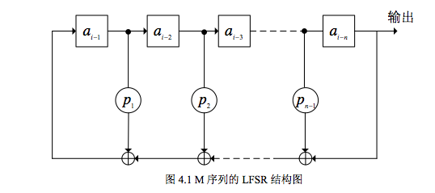
伪随机码调制的 VEP 脑机接口
伪随机码调制的 VEP 脑机接口中的各个刺激块采用二进制伪随机码及其圆周移位序列调制。
M序列：

Slide 17
伪随机码
近完美序列
除了零点外其它点上的自相关函数均为零的理想伪随机序列为完美序列,然而在周期(4,12100)内不存在二进制完美序列。因此,自相关函数在中间点和零点为非零值,其余点上均为 0 的伪随机序列称为近完美码,它是一种特殊的二进制伪随机序列。近完美序列的码长为 4 的整数倍。
假设周期为 n 的近完美序列为 E(e0,e1, ⋯,en-1),其元素具备两个特点:第一个是元素为1的个数比元素为-1的个数少两个,即元素为1的个数为n/2-1,元素为-1的个数为n/2+1。第二个是第 n/2 个和第 n 个元素为-1,除了这两处外序列的前半部分与后半部分互补。近完美序列是根据特征公式采用计算机技术进行搜索而获得的,特征公式如式(4.1)所示:

Slide 18
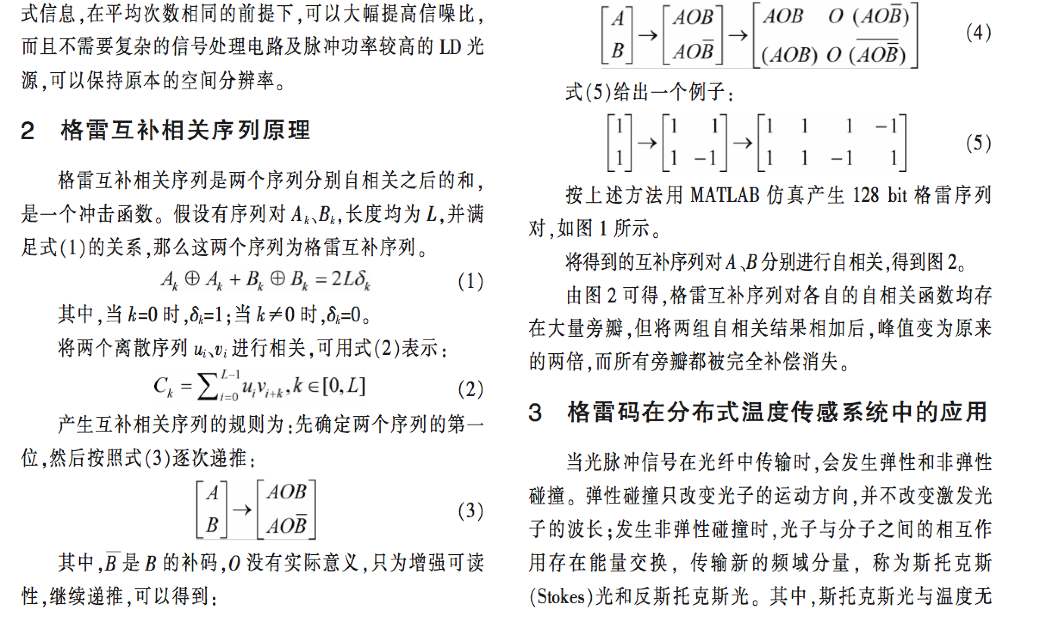
伪随机码
Golay互补序列
对于一对长度为 2 的种子序列对 A1(01),B1(00) ：
A、B 序列组合就构成一个 Golay 互补序列:0100011 101001000010001111011011100010010000111010001001011100010。本文采用的是该互补序列。

Slide 19
模板匹配法
不同目标诱发的 c-VEP 信号之间是时间移位的关系,因此可以采用模板匹配法来识别目标。这种方法需要在实验之前获取各个目标的模板,某个目标的模板可以通过平均多个刺激周期的实验数据获得,增强信号成分,降低噪声,该目标作为参考目标。其余目标的模板通过对参考目标的模板的不同时间位移获得。获得所有目标的模板后,通过将实验数据与各个目标的模板做相关运算可以实现目标识别。模板匹配算法的流程如下:

Slide 20
获取计算参考目标的目标所需的数据。选取目标 k0 为参考目标,实验开始前,受试者持续注视该目标大约3-4分钟,获得参考目标的大约200个刺激周期的数据。
计算参考目标的模板。通过步骤 1 获得了参考目标 k0 的 N 个刺激周期的脑电数据 xn(t),n=1,2,...,N,将这 N 个刺激周期的数据做平均处理即可得到参考模板Mk0 (t)。
获得其他目标的模板 Mk(t)。由于各个刺激目标模板之间是时间位移关系,因此通过对参考目标做不同时间位移可以得到其它目标的模板 。
表示目标k与参考目标k0的时间间隔

Slide 21

相关运算。将一个刺激周期的实验数据段x(t)和每个目标的模板数据作相关运算，得到相关值：
目标识别。最大相关值对应的目标即为识别目标

Slide 22
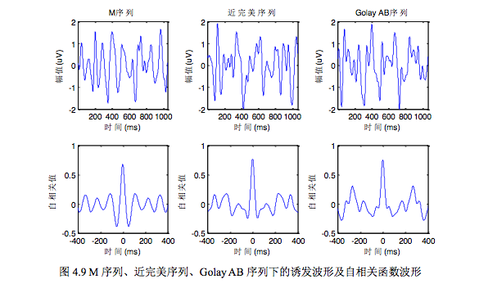
M序列、近完美序列和Golay互补序列的比较
在 c-VEP 脑机接口中,为了避免相互干扰,调制序列应具有尖锐的自相关函数,其主瓣幅度高、宽度窄,而旁瓣幅度低。图 4.9 为受试者 HY 在三种序列下的诱发波形与其自相关函数波形,同一列的图形为某种序列下的诱发波形和自相关函数。从图 4.9 可以发现,与 M 序列相比,近完美序列和 Golay AB 序列的自相关函数波形在零点具有更尖锐的峰值,且整体旁瓣更低。

Slide 23
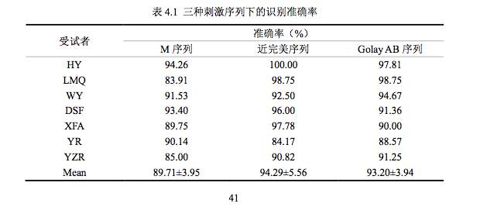
识别准确率
从表 4.1 可以看 出,大部分受试者在近完美序列和 Golay AB 序列下的识别准确率更高。在M序列、近完美序列、Golay AB序列三种序列下的平均识别率分别为89.71%、94.29%，93.20%。研究结果表明在三种伪随机序列调制下,受试者的目标识别率均较高,但是相比于 M 序列,近完美序列和 Golay AB 序列获得的识别率更高,且近完美序列和 Golay AB 序列获得的识别率很接近,同时这两种序列的自相关函数波形具有更尖锐的峰值,因此近完美序列和 Golay AB 序列的调制性能更佳。

Slide 24
不同编码分组调制的多导联 VEP 脑机接口
在之前介绍的脑机接口系统中,刺激目标数只有 16 个,在某些场合仍然满足不了实际需求,并且采用的电极数只有两个,包含的信息非常有限。为了提高脑机接口的性能,从两个方面对系统进行优化:刺激目标数和导联。增加刺激目标数的方法是采用不同编码分组调制;在导联方面,采用多个电极,并使用空域滤波器将多导联数据线性融合为单导联数据,空域滤波器的导联权重采用优化算法获得。

Slide 25
空域滤波器优化算法
在c-VEP脑机接口中,由于单导联数据包含的信息非常有限,因此为了提高系统的性能,我们可以联合多个导联的信息。在联合多导联脑电信息的方法中,空域滤波器是常用的方法,通过多个导联数据的线性组合来提高脑电信号的信噪比。
空域滤波器主要分为两大类:一类是各导联权重固定的空域滤波器;另一类是基于数据统计分析的空域滤波方法。后一种方法从数据出发,依据某种优化准则,采用优化方法来获得最优的空域滤波器,本文研究的是基于数据统计分析的空域滤波方法。

Slide 26


基于数据统计分析的空域滤波器原理
一般常用的优化思路有两个，第一个优化思路为最大化差异，第二个优化思路是最大化相似度 。
最大化差异的优化条件。式中Cxx代表矩阵X的自相关矩阵。该式表达的物理意义为:寻找空域滤波器w, 使得源信号的能量比值最大。
最大化相似度的优化条件。式中CXY代表矩阵X和Y 的互相关矩阵。
这两种条件的使用决定于信号处理的需求。当需要体现两个数据集的差异 时,采用最大化差异条件。当需要寻找两个数据集的相似性时,需要采用最大 化相关条件。

Slide 27
不同编码分组调制
当采用伪随机码对刺激器的方块进行调制时,增加刺激目标数可以通过两种方法实现。一种是减少相邻两个刺激目标间的时间间隔,例如在调制码码长为 64 位系统中,将相邻两个刺激块的调制序列的移位从 4 位减少到 2 位可以将刺激目标数增加一倍,但是这种方法会导致目标识别率下降;另外一种方法是增加码长,然而增加码长会使得刺激周期增加,识别一个目标所需的时间至少为 1 到 2 个刺激周期,因此这种降低了目标识别的速度。

Slide 28
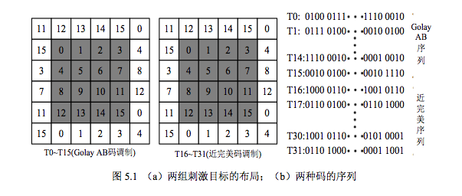
为了增加刺激目标数,并同时确保高的目标识别率和快速的目标识别速度,本文提出了不同编码分组调制。实现方法是将刺激目标分成几组,每组使用不同的调制编码。图5.1(a)显示的是使用两种调制序列对32个刺激目标进行调制,灰色方块为刺激目标。在 Golay AB 码或近完美码调制下,目标的识别率较高,所以采用这两种码对两组目标进行调制,图5.1(b)是两种码的二进制序列及其移位后的序列,相邻两个刺激块间的刺激序列的移位是 4 帧。T0 至 T15 的调制码采用Golay AB 序列,T16 至 T31 的调制码采用近完美序列。

Slide 29
通过训练阶段,我们得到了T10和T26的多导联模板,T0至T15的多导联模板通过对T10的多导联模板的不同移位产生,T16至T31的多导联模板通过对T26的多导联模板的不同移位产生。根据T10或T26的多导联模板数据,采用CCA或MCC算法获得空域滤波器Wx或w,并利用空域滤波器分别将32个刺激目标的多导联模板线性融合为单导联模板。空域滤波后的单导联实验数据与32个模板匹配,相关系数最大值所对应的目标即为受试者注视的目标。

Slide 30
识别准确率
M序列调制的刺激器中,相邻两个刺激块的序列移位为2帧,刺激目标数为32,参考目标为T20,如图5.3所示。从表5.2可以发现,除受试者FH外,其余受试者在两种序列分组调制下的识别率均比M序列调制下的识别率高,且受试者HY在两种情况下的识别率分别为92.20%、81.58%。在M序列调制下受试者识别率的平均值为87.23%,而在两种序列分组调制下受试者的平均值为92.34%,从平均值来看两者相差5.11%。实验结果表明采用不同序列分组调制比采用一种序列、减少目标间的时间间隔来增加刺激目标数更加有效,并且这种方法所需的目标检测时间没有增加,既确保了高的目标识别率和检测速度,同时增加了刺激目标的个数。

Slide 31
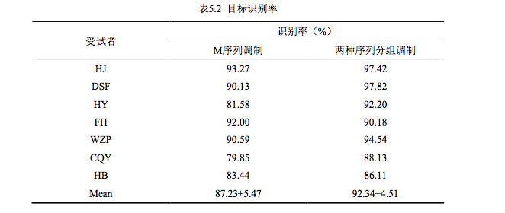

Slide 32
结论
结果证明不同编码分组调制这种方法能够保证高的识别率,同时不降低目标 识别速率,同时兼顾了识别率和识别速率。

Slide 33
异步脑机接口系统的实现
在实现实用化产品过程中,脑机接口的研究需要解决如何采取有效的信号处理算法来区分工作状态和休闲状态,实现异步脑机接口系统。
结合多种脑电信号模式 ，从而实现复杂脑控任务。

